Slide 1
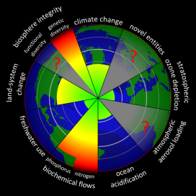
Le numérique à l’épreuve des inégalités environnementales
Cédric GOSSART
MCF HDR, TEM
Séminaire du Ladyss, 15/12/2016.

Slide 2
Institut Mines-Télécom
26 engineering & business schools
http://www.mines-telecom.fr/

Slide 3
1. INTRODUCTION

Slide 4
Introduction (1): Les contributions théoriques
Routines organisationnelles et comportement environnemental des firmes.
Les facteurs de verrouillage des éco-innovations.
La construction d’une méthode d’identification des domaines technologiques des éco-TIC.
La construction d’une méthode permettant d’identifier si les brevets sont des obstacles à l’éco-innovation.

Slide 5
Routines et environnement
Modélisation d’un comportement routinier
Source : Gossart, C. (2004). Routines and Firms' HSE Behaviour: The cases of European and North African oil refineries. Thèse de doctorat, page 27.

Slide 6
Les facteurs de verrouillage des éco-innovations
Les facteurs coût :
Les économies d’échelle (ICE, pesticides chimiques)
Les niches technologiques :
Infrastructures incompatibles (ZEV, LED, EnR)
Les parties prenantes :
Institutions (définissent les cadres d’action des acteurs)
Législateur : Prescription de BAT (e.g. panneaux solaires cristallins)
Production d’électricité : soutien de systèmes centralisés favorables aux énergies carbonées. Logique = toute demande est satisfaite par un système concurrentiel visant à faire baisser les prix.
Source : Cecere G., N. Corrocher, C. Gossart, M. Özman (2014). Lock-in and path dependence: An evolutionary approach to eco-innovations. Journal of Evolutionary Economics 24(5): 1037-1065.

Slide 7
Méthode d’identification des domaines technologiques des éco-TIC
Constitutions d’un ensemble de brevets d’éco-TIC ;
Identification des domaines technologiques constituant le secteur émergent des éco-TIC par une analyse des réseaux ;
Évaluation de la capacité des TIC à engendrer l’éco-innovation.
Source : Cecere G., N. Corrocher, C. Gossart, M. Özman (2014). Technological pervasiveness and variety of innovators in Green ICT: A patent-based analysis. Research Policy 43(10): 1827-1839.

Slide 8
Méthode d’identification des brevets comme obstacles à l’éco-innovation
Certaines entreprises utilisent leurs brevets pour décourager l’innovation d’autres entreprises, notamment les PME. Une stratégie consiste alors à déposer des brevets sans grande valeur.
Exemple : le secteur des logiciels
Qu’en est-il dans le secteur de l’éclairage LED ?
Question de recherche : les brevets découragent-ils l’éco-innovation dans le secteur des LED ?
Hypothèse testée : Les brevets LED litigieux sont sans grande valeur.
Conclusions :
Les brevets LED litigieux sont de bonne qualité.
Ce constat nous conduit à rejeter l’hypothèse testée.

Slide 9
Introduction (2): Les contributions empiriques
Thèse : le comportement environnemental des raffineries pétrolières.
ECOPATENTS :
Exploration d’un secteur peu étudié : qui sont les innovateurs ? Les interactions ? Les dynamiques d’innovation ? Les principaux domaines technologiques ? …
Forte capacité des TIC à l’éco-innovation
Éco-TIC très mal identifiées dans les systèmes de brevets
cycLED:
Qui sont les innovateurs ? Que font-ils ? …
Obstacles à l’éco-innovation dans le secteur de l’éclairage LED ?
Recommandations stratégiques et politiques

Slide 10
Introduction (3) : La vulgarisation
TIC et environnement : typologie des interactions.
Les faces cachées de l’immatérialité :
Les déchets d’équipements électriques et électroniques :
Bahers, J.-B., I. Capurso, et al. (2015). Réseaux et environnement : Regards croisés sur les filières de gestion des DEEE à Toulouse et à Milan. Flux 2015/1(99): 32-46.
Les autres impacts écologiques :
ÉcoInfo (2012). Impacts écologiques des TIC : Les faces cachées de l'immatérialité. Les Ulis, EDP Sciences.
Les effets rebonds du numérique :
Gossart, C. (2015). Rebound Effects and ICT: A Review of the Literature. In ICT Innovations for Sustainability, L. M. Hilty and B. Aebischer, Springer International Publishing. 310: 435-448.

Slide 11
2. FRONTIERES PLANETAIRES
ET
NUMERIQUE

Slide 12
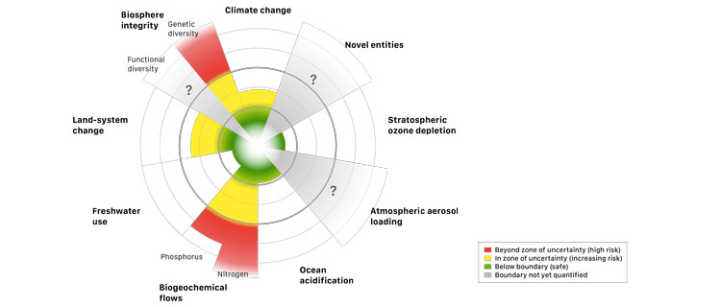
‘Planetary boundaries’ ?
The planetary boundaries framework defines “a safe operating space for humanity based on the intrinsic biophysical processes that regulate the stability of the Earth System”.
Source : http://www.stockholmresilience.org/research/planetary-boundaries/planetary-boundaries/about-the-research/the-nine-planetary-boundaries.html.

Slide 13
Questions abordées dans le papier
Quid de la contribution du numérique au non dépassement des FP ?
Quid de la prise en compte des FP dans les travaux en management ? *
Question soulevée par la discussion avec Alexandre
Dans quelle mesure un agenda politique basé sur les FP peut-il générer des inégalités environnementales ?
* Voir : Whiteman, G., B. Walker, et al. (2013). Planetary Boundaries: Ecological Foundations for Corporate Sustainability. Journal of Management Studies 50(2): 307-336.

Slide 14
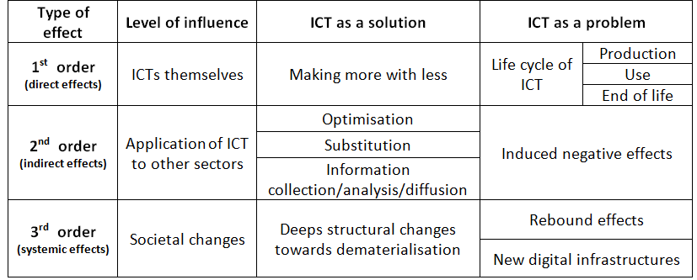
Numérique et environnement
Source : adapté de Hilty, L., 2008. Information technology and sustainability: Essays on the relationships between information technology and sustainable development. Books on Demand, Norderstedt.

Slide 15
Les études sur les entreprises & les FP
Source : Whiteman, G., B. Walker, et al. (2013). Planetary Boundaries: Ecological Foundations for Corporate Sustainability. Journal of Management Studies 50(2): 307-336.

Slide 16
Numérique et Frontières planétaires
Réduire les impacts écologiques du numérique ;
Favoriser la surveillance des écosystèmes naturels pour aider à la prise de décisions par toutes les parties prenantes ;
Fournir d’autres services environnementaux.

Slide 17
i) Réduire les impacts écologiques du numérique

Slide 18
Pour une transition écologique du numérique

Slide 19
ii) Favoriser la surveillance des écosystèmes naturels

Slide 20
iii) Fournir d’autres services environnementaux
Source : Gossart, C. et R. Garello (2015). Technologies numériques et environnement. Revue de l'électricité et de l'électronique 4: 39-44.

Slide 21
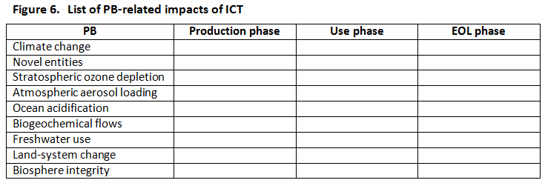
Comment rendre compte des contributions du numériques aux défis des FP ?

Slide 22
3. FRONTIERES PLANETAIRES, INEGALITES
ET
NUMERIQUE

Slide 23
FP et inégalités : où sont les enjeux sociaux ?
Source: Leach, M., J. Rockström, et al. (2012). Transforming Innovation for Sustainability. Ecology and Society 17(2).

Slide 24
4. EN GUISE DE CONCLUSION

Slide 25
Quelques questions à discuter…
Quid de la répartition des responsabilités dans le dépassement des FP ?
La Chine dispose-t-elle d’un droit à émettre des GES ?
Le concept de FP est-il intéressant pour vos disciplines respectives ?
Quels sujets de recherche interdisciplinaires autour des FP ?
…

Slide 26
Merci pour votre attention.
http://gossart.wp.mines-telecom.fr
Cedric.Gossart@telecom-em.eu
Publications téléchargeables sur https://www.researchgate.net/profile/Cedric_Gossart
09/09/2015
Le numérique à l’épreuve des inégalités environnementales

